Slide 1
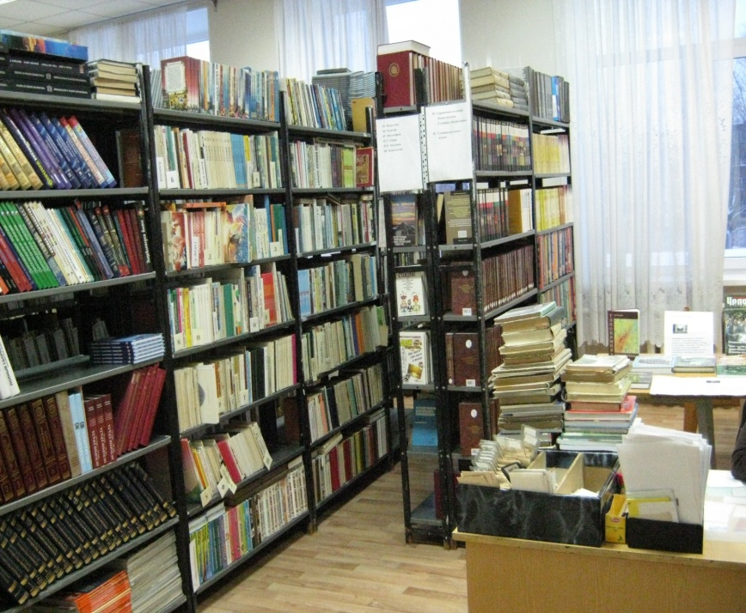
Паспорт библиотечной выставки

Slide 2
Библиотека Муниципального бюджетного общеобразовательного учреждения гимназии №63 г. Челябинска была основана в 1962 г. Библиотека расположена на первом этаже здания гимназии, в левом крыле, занимает площадь 62,5 кв.м.

Slide 3
В период с 10 ноября по 20 ноября 2014 года в библиотеке Муниципального бюджетного общеобразовательного учреждения гимназии №63 г. Челябинска проводится книжная выставка
«Путешествие
в мир открытий»

Slide 5
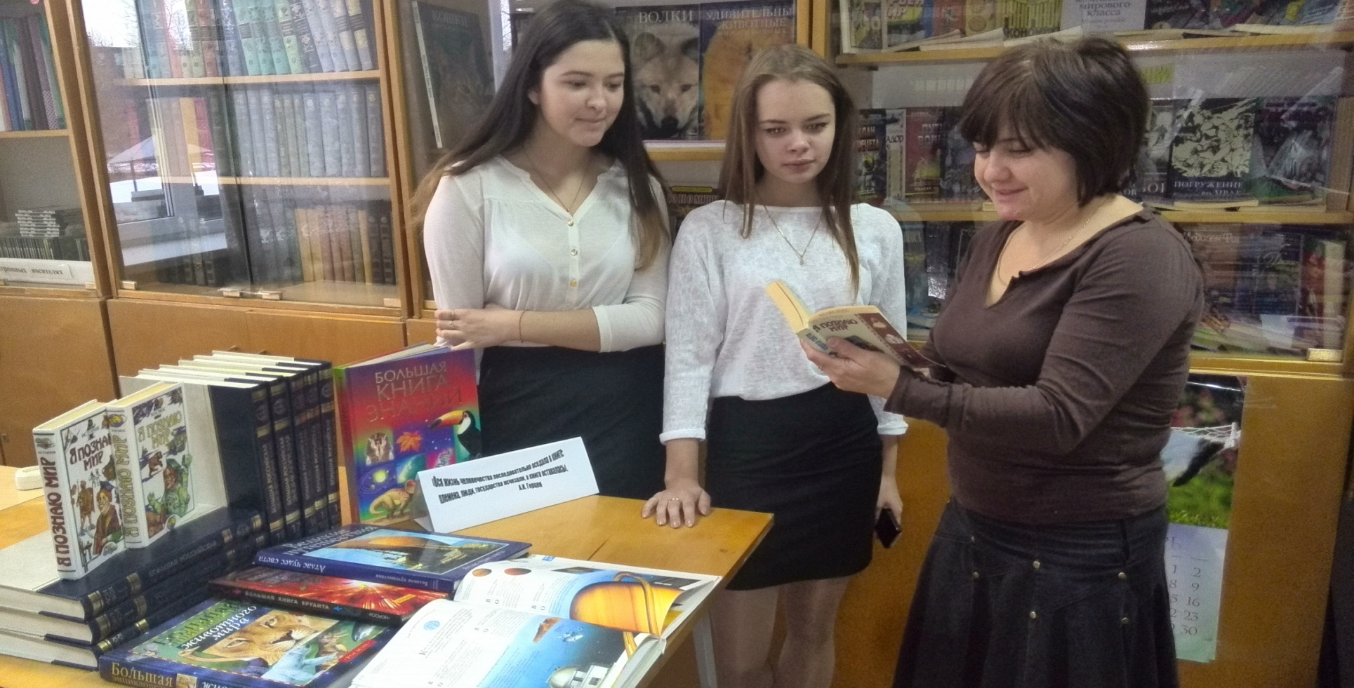
Автор выставки
библиотекарь гимназии
Хисматуллина Лилия Зайнулловна

Slide 6
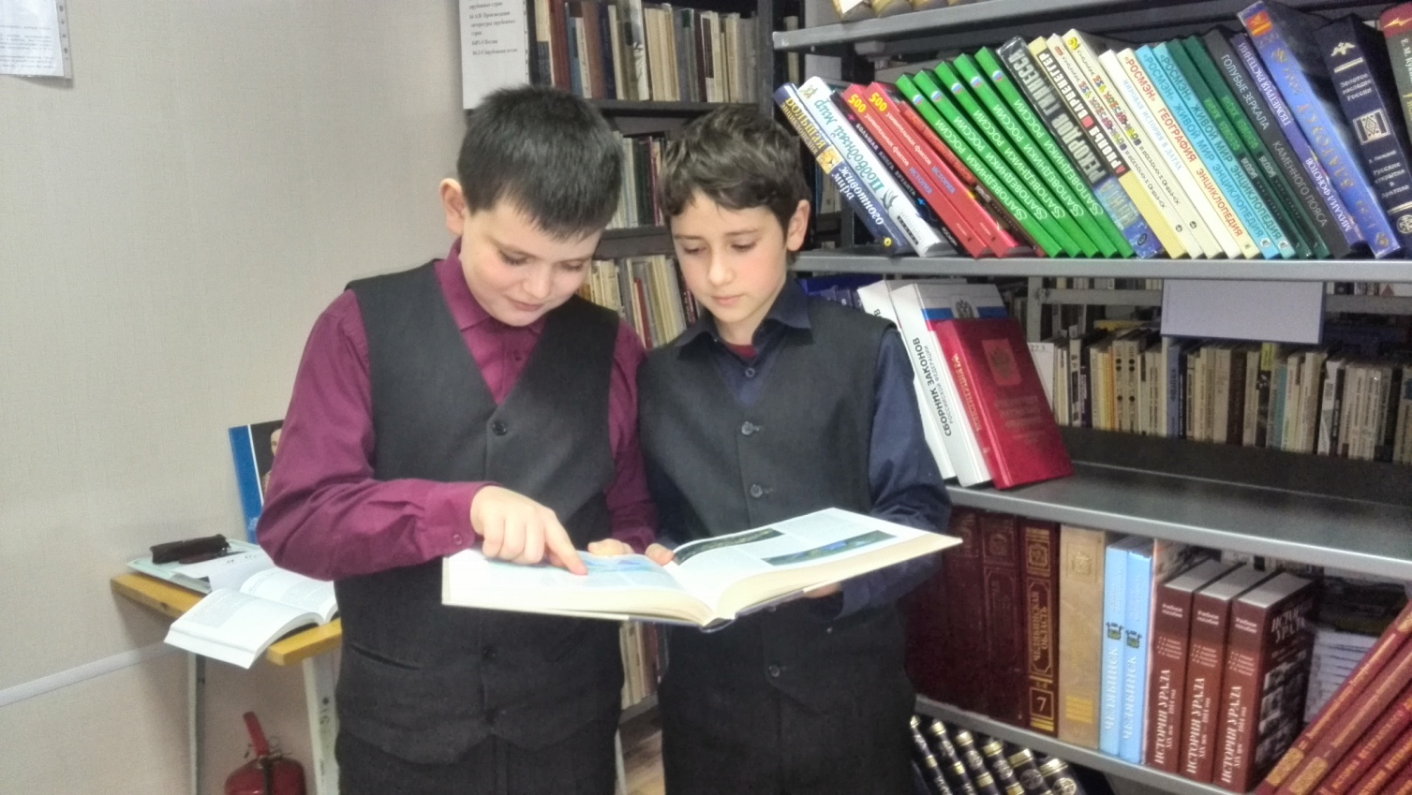
Читательское назначение
Выставка предназначена для читателей среднего и старшего школьного возраста, учителей, а также заинтересованных родителей

Slide 7
Целевое назначение выставки
активное вовлечение в процесс чтения;
развитие познавательных, эстетических интересов с целью расширения кругозора

Slide 8
Концепция выставки
понимание необходимости книги в современном мире
понимание значимости чтения для подрастающего поколения

Slide 9
Цитата:
«Вся жизнь человечества последовательно оседала в книге: племена, люди, государства исчезали, а книга оставалась»
А.И. Герцен

Slide 10
Разделы выставки
Раздел 1.
Научно-познавательная литература об истории создания книги и о людях ее создавших
Раздел 2.
Материал о пользе и значимости выбора нужных книг среди многообразия печатной продукции, практические советы по руководству детским чтением
Раздел 3.
Книги о книгах, т.е. очерки, эссе, статьи, высказывания, размышления писателей о книгах, чтении, книголюбах, читателях, писательском ремесле, о проблемах чтения, роли чтения в жизни общества

Slide 11
Списки литературы к разделам
Раздел 1.
Горбачевский Б.Нить Ариадны.- М: Детская лит.,1971.-126с.
Горбачевский Б.Кресты, костры и книги.- М: Советская Россия,1965.-199с.
Горбачевский Б. Говорящие листки. /Рис Ю.Игнатьева.- М: Детский мир,1960.-83с
Павлов И. Про твою книгу: науч.-популяр.лит./Рис.Б.Буракова. Л.: Детская лит.,
1991.-111с.- (Знай и умей).
Раздел 2.
Линкова И.Ты и твоя книга.- М.: Просвещение,1975.-142с.
Линкова И., Что может книга (О воспитании трудного подростка).- М.:Знание,1972.-79с.-(Народный университет).
Рожина Л. Книги в твоей семье.- Минск: Народная асвета,1972.-125с.- (Родителям о детях).
Смородинская М. Чтение юношества.- М.:Знание,1976.-№6.-63с.- (Педагогика и психология).
Чирва А.Книги в твоей дружине.-3-е изд.-М.: Молодая гвардия,1988.-110с.,илл.
Раздел 3.
Вечные спутники: Советские писатели о книге, чтении, библиофильстве/Сост.А.Блюм.-М.:Книга,1983.-223с.
Рат-Вег Иштван. Комедия книги.- М.:Книга,1982.-542с.-илл.
Уральский библиофил: сборник./Ред.,сост. Ю. Горбунов.- Челябинск: Юж.-Урал.кн.изд.,1989.-288с.-илл.
Человек читающий. Писатели ХХ века о роли книги в жизни человека и общества/ Сост.С.Бэлза. – М.: Прогресс,1983.-453с.-илл.

Slide 12
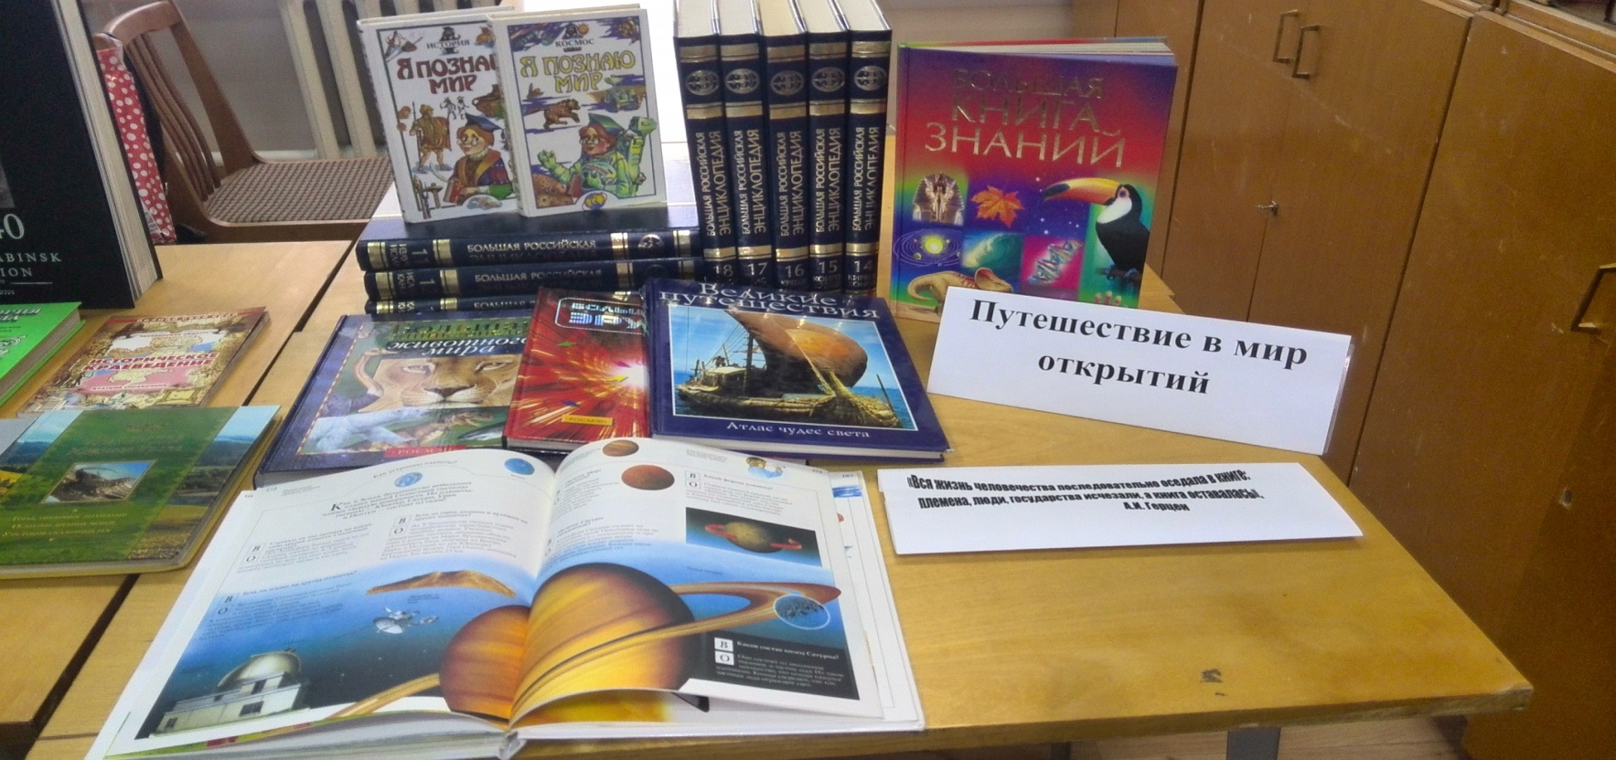
Необходимые оформительские средства
При оформлении выставки были использованы цветовые решения основного заголовка, объемные формы при написании заголовка, цитаты, фигурное размещение книжного и иллюстративного материала.

Slide 13
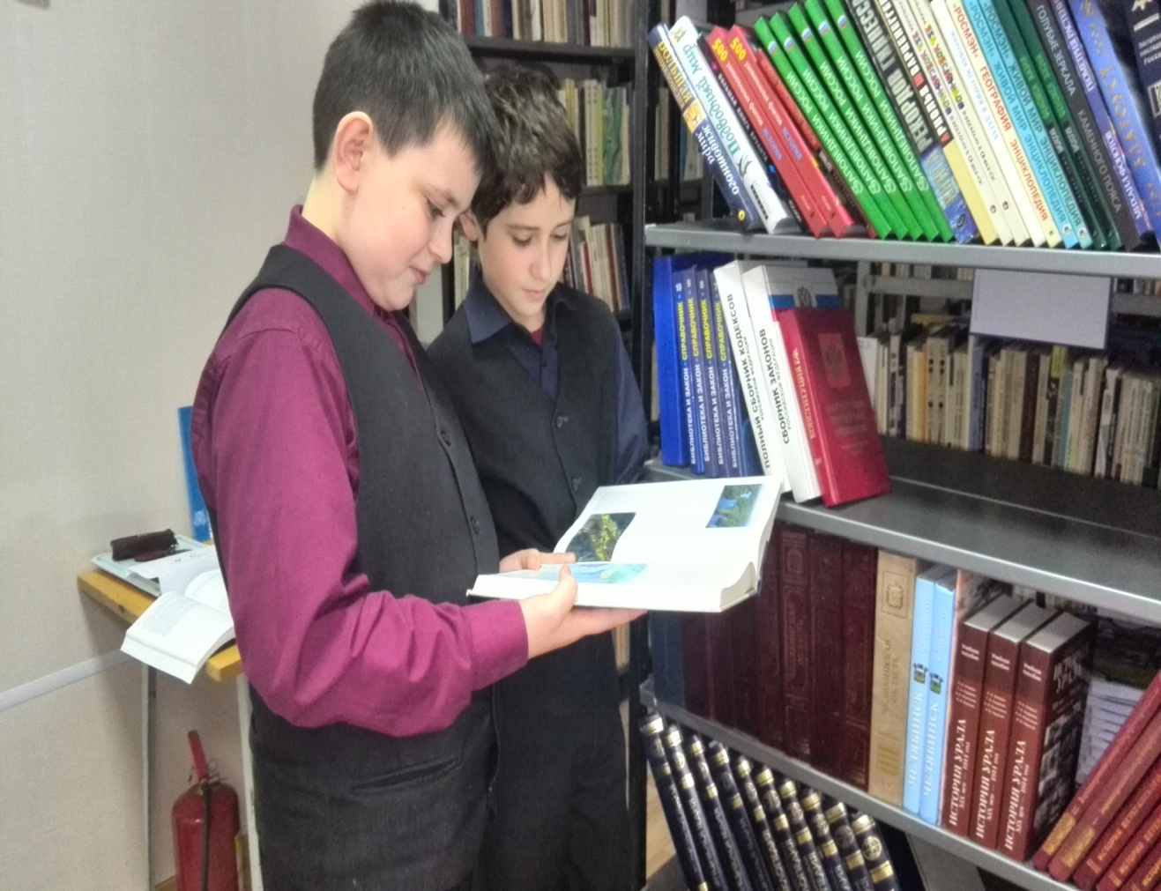
Средства рекламы выставки
Предварительное информирование читателей библиотеки о сроках прохождения выставки. Проведение обзора у книжной выставки.

Slide 14
Сопутствующие мероприятия
Библиотечный урок по теме «Путешествие в мир открытий»;
анкетирование по читательским предпочтениям познавательной и художественной литературы среди учащихся среднего и старшего возраста;
книжно-иллюстративная выставка, посвященная дню славянской письменности и культуры и познавательная беседа-викторина «Откуда слово зародилось» (2015-2016 учебный год)

Slide 15
Оценка эффективности книжной выставки
Выставку посетили 400 учащихся гимназии с 5 по 11 класс, педагоги кафедры обществоведческих дисциплин, родители 5-х классов.
В рамках работы выставки выдано 105 различный справочных изданий, в том числе энциклопедий. Выставка вызвала неподдельный интерес у учащихся 5-6 классов.
«Выставка «Путешествие в мир открытий» - эта выставка справочных изданий, где представлены отраслевые энциклопедии, Большая Российская Энциклопедия, справочники « Я познаю мир», пособия для дополнительных занятий в школе, периодически предлагаемая читателю, является незаменимой в написании школьных сочинений, рефератов, докладов, поэтому она интересна не только учащимся, но также учителям и родителям», - О.С.Тезикова, заместитель директора по учебно-воспитательной работе.

